Slide 1
Föräldramöte Skogsbo SK
UXX Säsong XX/XX

Slide 2
Agenda
Värdegrund
Tränare
Information föreningen
Avgifter
Ordningsregler
Träningar/matcher
Matcher
Lagkassa och försäljning
Föräldraroller kring laget

Slide 3
Värdegrund från Skogsbo SK
Så många som möjligt ska vilja fortsätta spela ishockey så länge som möjligt – och för de som har den ambitionen, ges chansen att bli så bra som möjligt.

Slide 4
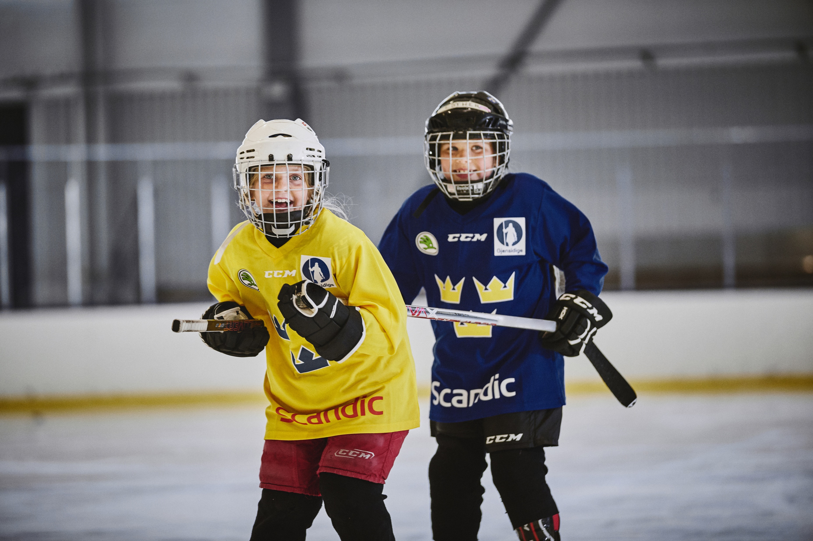

Tränare
Beskriv kort de olika rollerna/ansvar
Några förändringar inför den här säsongen?
Namn
Namn
Namn
Namn
Namn
Namn
Namn

Slide 5

Detta kan du förvänta dig av oss som ledare
- Att vi bedriver ishockeyn på barnens villkor och inte på ledarens.
- Att spelarna får en gedigen utbildning i ishockey.
- Att ledarna är 100% engagerade.
- Att vi föregår med gott exempel och omdöme.
- Att vi arbetar metodiskt och långsiktigt.
- Att vi strävar efter att skapa förutsättningar för den enskilda spelaren.
- Att vi är rättvisa.
- Att vi tar tag i ”incidenter” direkt när vi får vetskap om det.
Barnen utbildas såväl sportsligt som socialt, att vara kompis, lagkamrat, motståndare, och ta ansvar för utrustningen, samt ansvara för att hålla tider och övriga förhållningsregler.

Slide 6


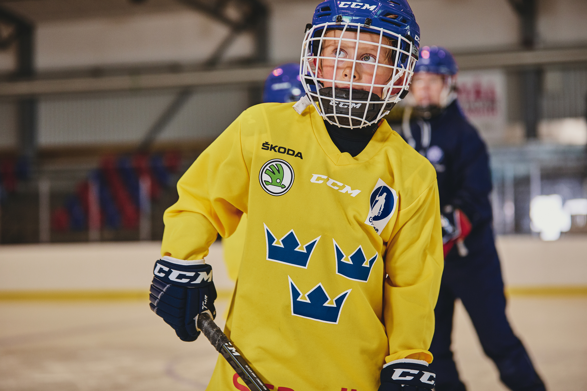
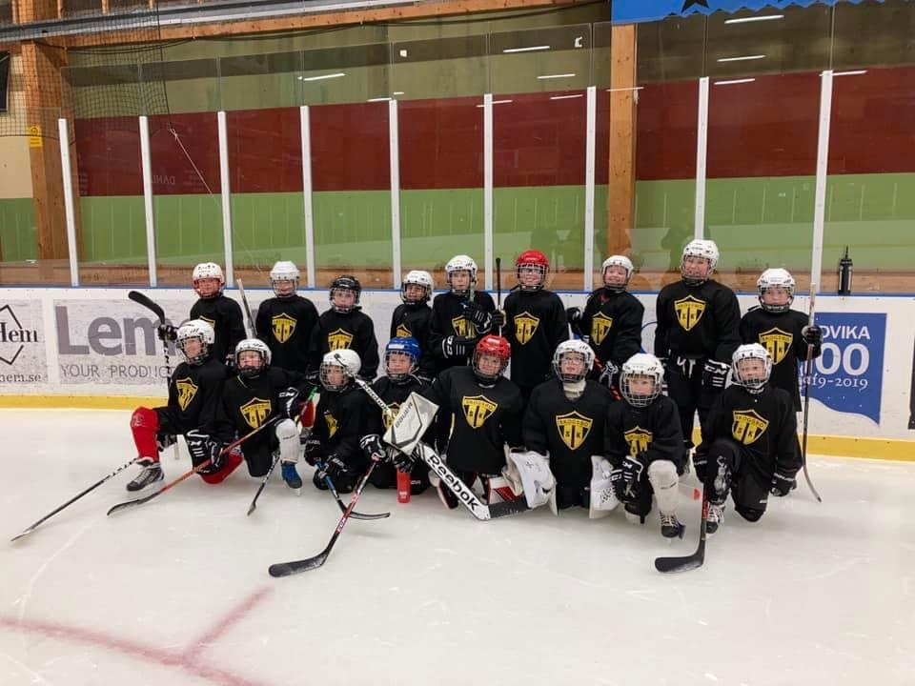
Vilja och Engagemang
Trygghet och respekt!
Glädje
Kamratskap
Laganda

Slide 7
Information från föreningen
Kioskens intäkter är föreningens gemensamma försäljningen i ishallens cafeteria/kiosk är en viktig inkomst för föreningen och alla intäkter från kiosken går direkt till Skogsbo SK.
Alla lagförsäljningar går direkt till lagkassan.
Välj gärna Skogsbo SK som din valda klubb på Intersport→3% kickback till föreningen.
Nicklas Lidström Cup 3-5 januari 2027 Alla lag blir involveradei kiosk/sek.
U10 (4 jan), U11 (3 jan), U12 (5 jan), U9- bemannar lotteriet hela cupen.
Mössor och Halsdukar kommer till försäljning under hösten

Slide 8
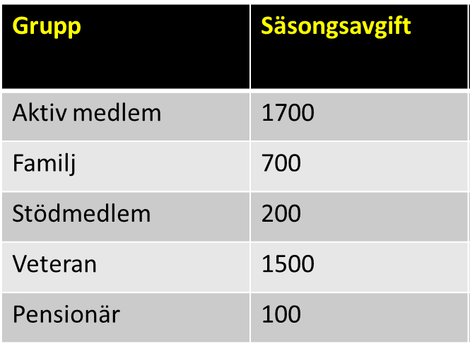
Spelaravgifter för säsongen

Slide 9
Information
Träningstider:
XX spelare i laget, X målvakter
Tillgång till omklädningsrum
Ideellt arbete i klubben
Utrustningsfrågor – uppmana att ledare kan hjälpa till med råd inför inköp (klubbor exempelvis)

Slide 10
Förhållningsregler
  Generella
  Vi ska ha roligt!
  Jag hälsar alltid på kamrater och ledare när jag kommer till träningen
  Jag ska vara en bra kompis
  Vi kommer i tid och är ombytta i tid
  Alla hjälps åt att hålla ordning och reda
  Vi är ”goda förlorare” och ”goda vinnare” mot både lagkamrater och motståndare
  Vi peppar alltid varandra!
  Mobiltelefonförbud i omklädningsrummet
  Godis, läsk och energidrycker hör inte hemma i omklädningsrummet
  På isen
  Vi tävlar hela tiden
  När tränaren blåser i pipan åker man direkt dit
  Rör inte puckarna när en övning är klar
  När tränaren talar och instruerar är man tyst och lyssnar
  Skjut aldrig på en målvakt som inte är redo

Slide 11
Träningar
Målvakter i laget?
  Klubben erbjuder målvaktsträning för klubbens alla målvakter.
  MV utrustning kommer finnas att låna
Eventuell fysträning?
Tjejer i laget (omklädningsrum etc)
Kom förbered till träning, god sömn och goda matvanor så vi har bra energi inför träning.
Skapa ett bra beteende gällande träning, som man tränar spelar man.
Målsättning för säsongen (klä sig själva, knyta skidskor etc)
Kom ihåg att anmäla närvaro i sportadmin

Slide 12
Matcher
Antal anmälda lag i serien
Hemma Poolspel spelar båda lagen
Seriestart :
Matchdag:
Kom förbered till match, god sömn och goda matvanor så vi har bra energi inför match.
Kom ihåg att anmäla er i sportadmin
Alla hjälper till och städar efter hemma poolspel.
Nyhet för säsongen 26/27 är rollen som Matchvärd (rollbeskrivning kommer finnas på hemsidan)
Hemmaplansmodellen:
- Antal spelare
- Speltid
- Regeländringar mot föregående säsong

Slide 13
Matcher Poolspel HT 26

Slide 14
Lagkassa
Syftet är att på olika sätt samla in pengar till laget.
Intäkter kan komma från
  Egen försäljning av ex. kakor, NewBody, m.m
  Försäljning i samband med hemmamatcher. T.ex lotter, hamburgare eller puckkastning.
  Sponsorer
  Arrangemang av egen Cup
Föreningen har policy hur lagkassor ska hanteras (finns på hemsidan) 100% av all försäljning går till laget

Slide 15
Föräldraroller
Ledare
Namn
Namn
Namn
Namn
Namn
Skridskoslipare
Namn
Namn
Namn
Ismaskin
Namn
Namn
Kioskplanering
Namn
Namn
Kassör
Namn
Namn
Försäljningsansvarig
Namn
Namn
Notes:
Fråga vilka föräldrar som kan tänka sig att hjälpa till

Slide 16
Övriga frågor
Övriga frågor
Vi ser fram emot en rolig hockeysäsong tillsammans och med era barn!

